Slide 1
Introduction
Tadashi Mori
2019.10.1
Ver.3.0

Slide 2
これ説明できますか？
AI、機械学習、ディープラーニングの違い
データサイエンティストとは
ビジネスとデータの関係とは（目的意識）

Slide 3
Agenda
Python Cafeの目的とゴール
AI、機械学習、ディープラーニングの違い
データサイエンティストとは？
ビジネスにデータがどう活かされているのか？
分析プロセス・アルゴリズム
教師あり学習 回帰
教師あり学習 分類
過学習・評価指標
最終課題・最終プレゼン

Slide 4
1. Python Cafeの目的とゴール

Slide 5
目的：関係性について
「アルムナイ・リレーションシップ」という立場で三菱自動車と関係性を保ち、会社の成長への寄与と新しい価値観を共有していく。
参考：https://news.mynavi.jp/article/20181208-736941/

Slide 6


目的：Win x Winな関係
僕
みなさん
・インプットしたことをアウトプット することで知識の定着化と理解を深める
・人に教えるワザを磨く
・データ分析、機械学習の世界がイメージ できるようになる
・データサイエンティストのスターターに
なれる

Slide 7
ゴールイメージ（メンバー）
❶データサイエンスに関する言葉を知る。理解する。
❷Python(juypter notebook)の使い方を知る。
自分で調べてコードの書き方やエラー解決ができるように
なる。
❸単純な業務用データを活用して、アウトプットできるよう になる。
アウトプットの根拠が説明できるようになる・・・？

Slide 8
ゴールイメージ（マネジメント）
❶活動結果を数値で評価する。
❷社内活動（部内教育）ができる仕組みのネタとする。
❸単純な業務用データを活用したアウトプットのプレゼンに
対して良し／悪しを判断できる・・・かも・・・

Slide 9
数値評価
◼️データサイエンススキルチェックで成長ぶりを振り返ろう
できれば、下記URLを実施して、最初と最後の自分の成果を
振り返ってみてください。
https://check.datascientist.or.jp/skillcheck-full/

Slide 10
スケジュール
day1 | イントロ 予測 統計学によるCS分析 アンケート調査結果 統計学の触りを知る | day5 | 分類 サポートベクターマシン 手書き文字データ スクリプト実行、読み解く
day2 | 予測 単回帰・重回帰 Bostonデータ jupyter notebookに慣れる | day6 | 予測 オープンデータ活用 決定木・ランダムフォレスト データクレンジング（欠損値処理）を学ぶ
day3 | 分類 ロジスティック回帰 Irisデータ jupyter notebookに慣れる | day7 | 最終プレゼンの事前学習 これまでの振り返り
day4 | 過学習について ホールドアウト法、交差検証 検証方法について 評価指標 | day8 | 最終課題のプレゼン 目的の達成度確認

Slide 11
2. AI、機械学習、ディープラーニングの違い

Slide 12
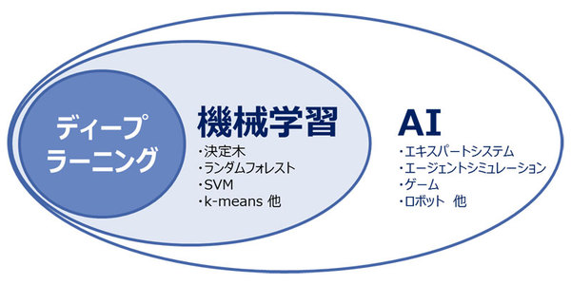
AI、機械学習、ディープラーニングの違い
・AIは、処理をプログラムで定義した技術として広い意味で解釈される
・機械学習は、処理（振る舞い）をコンピューターが学習すること
・DLは、ニューラルネットワーク技術を用いて、処理（振る舞い）をコンピューターが学習すること
https://news.mynavi.jp/itsearch/article/devsoft/3120

Slide 13
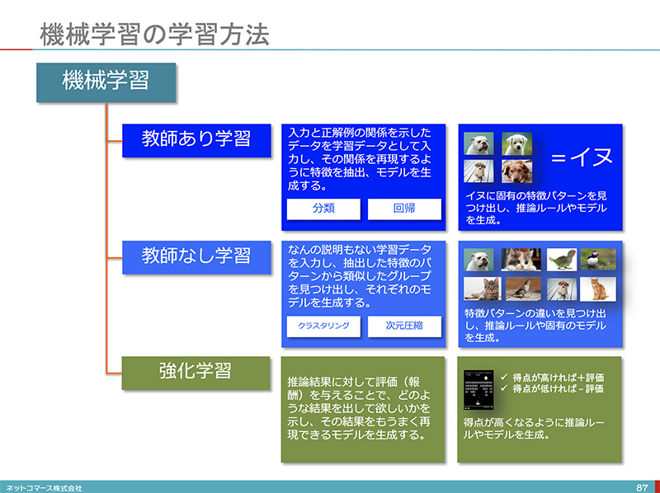
機械学習（DL）は３つに区別される
https://www.itmedia.co.jp/enterprise/articles/1901/07/news015.html

Slide 14
3. データサイエンティストとは？

Slide 15
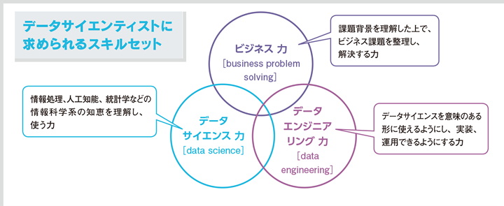
データサイエンティストとは
データサイエンティストとは、大量のデータ（ビッグデータ）からビジネスに活用できる情報を引き出す専門技術者のこと。 データサイエンティストは、ビッグデータの分析及び分析結果をもとに、問題の解決や状況改善のための施策立案を行う。

Slide 16
4. ビジネスにデータがどう活かされているのか？

Slide 17
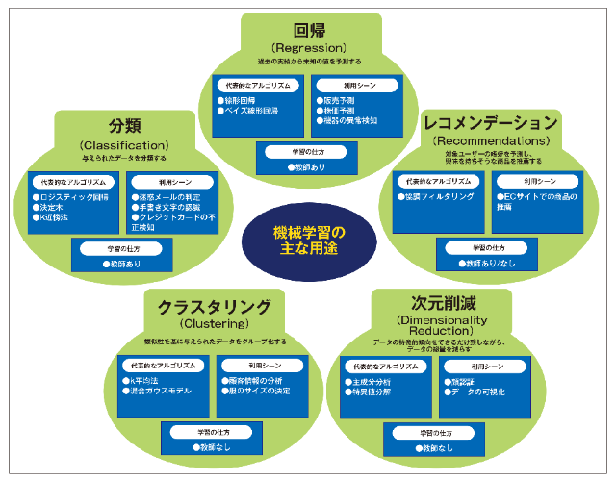
ビジネスにデータがどう活かされているか
https://xtrend.nikkei.com/atcl/contents/18/00076/00002/

Slide 18
5. 分析プロセス・アルゴリズム

Slide 19
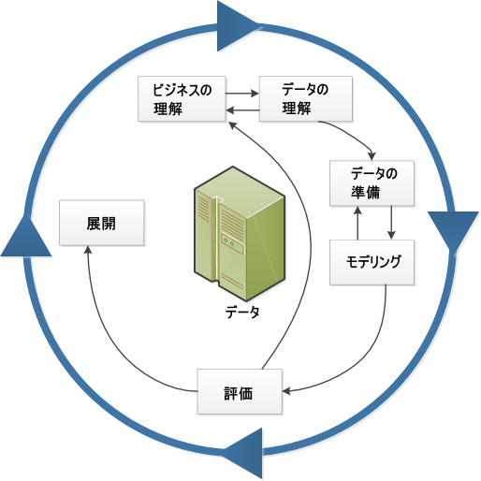
CRISP-DM
https://www.ibm.com/support/knowledgecenter/ja/SS3RA7_sub/modeler_crispdm_ddita/clementine/crisp_help/crisp_overview.html

Slide 20
学習フェーズ、推論フェーズ
推論フェーズ
未知データ
(X)
学習フェーズ
学習データ
(X, y)
学習
（アルゴリズム）
学習モデル
(y = f(X))
結果
(予測、分類)

Slide 21
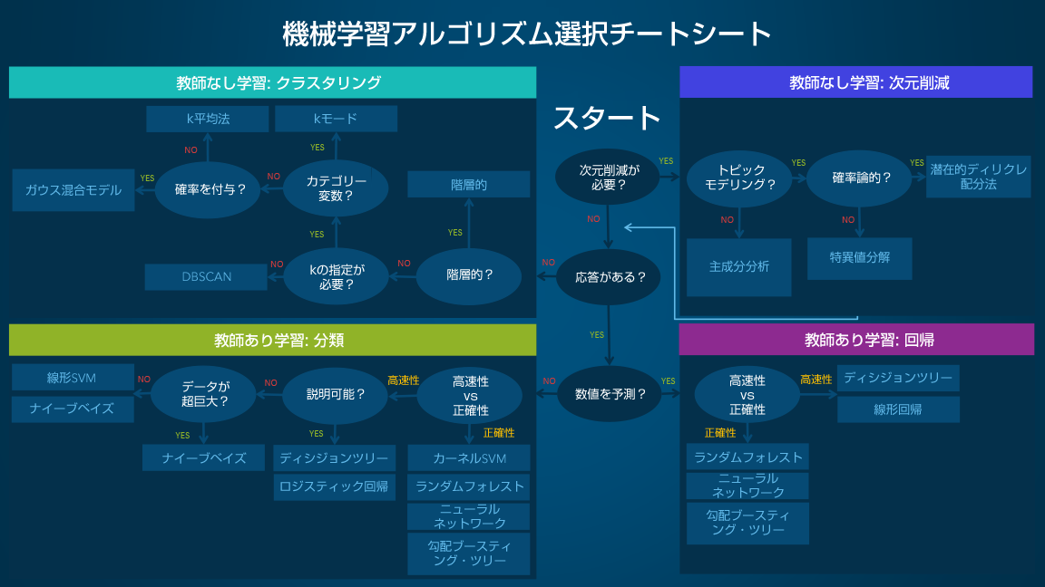
アルゴリズム
引用：SAS Japan
http://www.sascom.jp/blog/2017/11/21/machine-learning-algorithm-use/

Slide 22
6. 教師あり学習 回帰
回帰は、数値データを扱い数値を予測する
数値データによるビジネスニーズに適応される

Slide 23
教師あり学習（Supervised learning）
特徴量（パラメータ）Xと結果yの関係性を学習するのが「教師あり学習」
特徴量（パラメータ）X
正解y
RDB
量的変数
X1
X2
Xn
y
回帰
モデル
Text
Image
質的変数
分類
モデル
Audio

Slide 24
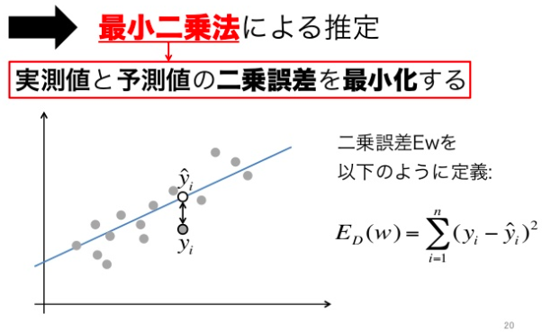
線形回帰・重回帰
・線形回帰は、最小二乗法で解く。説明変数から目的変数を求める手法。
・重回帰は説明変数（パラメータ）が複数あるもの
https://www.slideshare.net/siritori/6-35685092

Slide 25
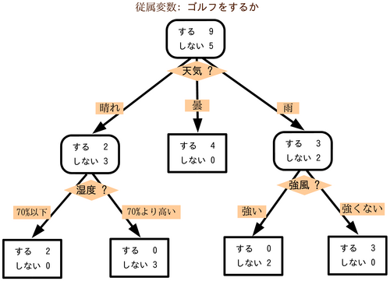
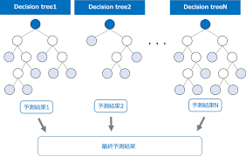
決定木・ランダムフォレスト
https://ja.wikipedia.org/wiki/%E6%B1%BA%E5%AE%9A%E6%9C%A8
http://www.stats-guild.com/analytics/12543

Slide 26
7. 教師あり学習 分類
分類は、カテゴリデータを扱いカテゴリを予測する
カテゴリデータを扱い分類するビジネスニーズに 適応される

Slide 27
教師なし学習（Unsupervised learning）
データをパターン化する「教師なし学習」
特徴量（パラメータ）X
RDB
X1
X2
Xn
質的変数
Text
クラスタリング
モデル
Image
Audio

Slide 28
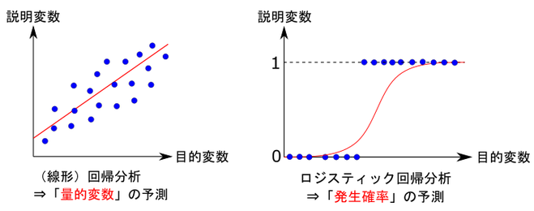
ロジスティック回帰
・ロジスティック回帰は、シグモイド関数を用いて、ゼロイチの二値分類として解く手法
https://omedstu.jimdo.com/2018/09/16/ãƒ­ã‚¸ã‚¹ãƒ†ã‚£ãƒƒã‚¯å›žå¸°åˆ†æž/
https://www.slideshare.net/y-uti/python-3-75891881

Slide 29
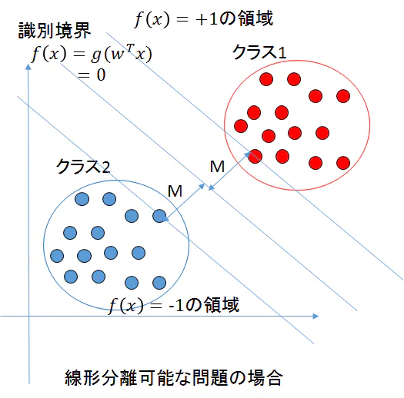
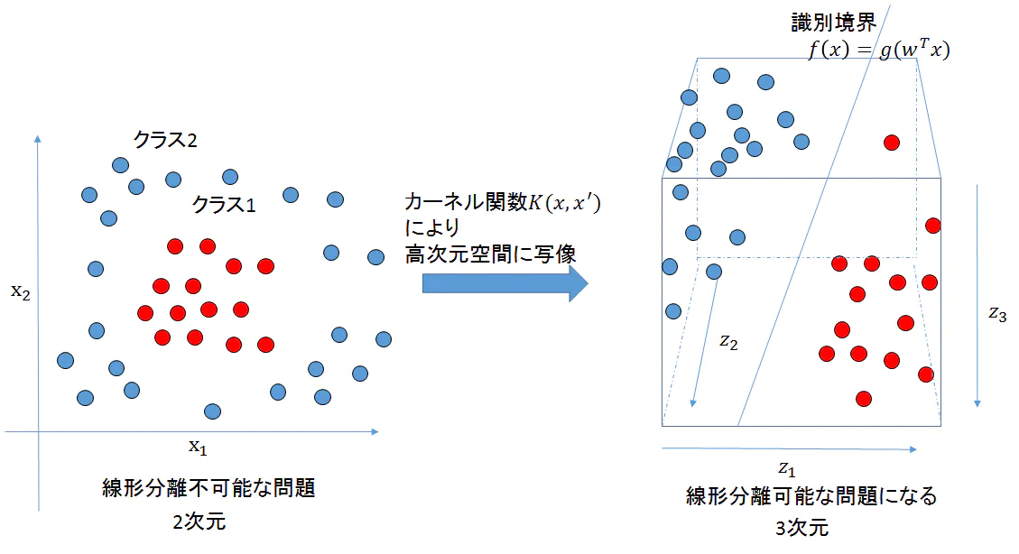
サポートベクターマシーン（SVM）
サポートベクターマシンは、教師あり学習を用いるパターン認識モデルの一つ。
分類や回帰へ適用できる。
SVMの特徴は「マージン最大化」と「カーネルトリック」という技術を使っている。
マージン最大化
カーネルトリック

Slide 30
8. 過学習・評価指標

Slide 31
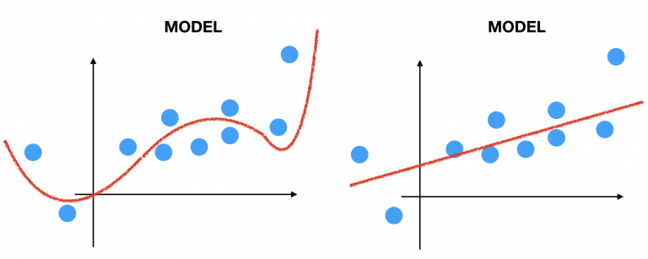
過学習とは
・過学習（Over fitting）とは、学習データに適合しすぎたモデルのこと。
・未知のデータに対して汎化能力が低下している。
※汎化性能とは、未知のデータに対する対応力
・機械学習は過学習との戦いとも言われる！
https://research.miidas.jp/2019/01/ã­ã‡pythonã€æ­£å‰‡åŒ–ã£ã¦ä½•ï¼Ÿpart-1/

Slide 32
ホールドアウト法
・過学習を防ぐ手法
・学習モデルの汎化性能を高めるための手法
・データセットのデータ数が多い場合に用いられることが多い
データセット
やっては行けないパターン
データセット
①分割
学習用
検証用
①学習
②評価
モデル
②学習
③評価
予測値
||
実測値
モデル
・同じデータで評価しているので適応率が高いのは当たり前
・過学習の可能性があるので、未知のデータで評価すべき

Slide 33
交差検証（クロスバリデーション）
・過学習を防ぐ手法
・学習モデルの汎化性能を高めるための手法
・データセットのデータ数が少ない場合に用いられることが多い
データセット
①n個に分割
学習用
検証用
学習用
検証用
学習用
学習用
検証用
学習用
検証用
学習用
②学習
③評価
モデル

Slide 34
評価指標
Metrics of Machine Learning.pdfを参照

Slide 35
9. 最終課題・最終プレゼン

Slide 36
最終課題・最終プレゼン
どういう目的で参加したか
学んだこと（言葉の説明、モデリングの説明）
データサイエンティストスキルチェックの結果 見せなくてもOK！
感想
プレゼンのフォーマットは自由 juypter notebookを使うのが好ましい！

Slide 37
END

Slide 38
コニュミケーション方法
Tools | Advantages | DIsadvantages
Skype | ・画面共有できる ・扱いやすい ・グループ接続可能 | ・for Businessと 一般とで制限がある ・for BusinessのWeb版で繋がるかも？
Googleハングアウト https:// https://hangouts.google.com/ | ・画面共有できる ・ブラウザで動作 ・グループ接続可能 https://cloud-work.jp/productivity/google-hangout/ | ・IEはプラグインをインストールしないといけない（管理者権限が必要かも・・・）
ファイル共有はBoxを活用する
https://app.box.com/folder/87062787914

Slide 39


プログラミング環境
講師側
受講者側
Mac PC
OA PC (windows 10 64bit)
Internet
Home_LAN
In-house_LAN
★Anacondaで環境構築や
パッケージインストールなどするので
一定期間の管理者権限付与が必要と思われる

